Slide 1
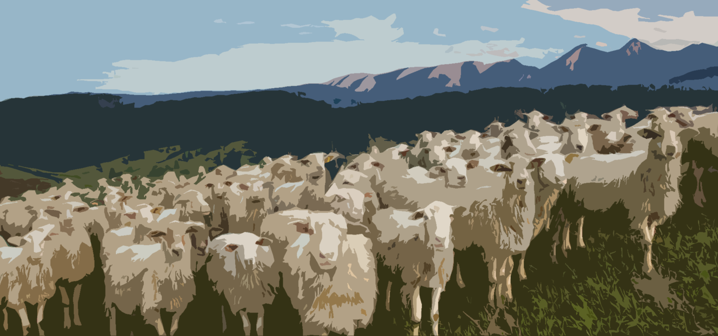
Aktuálna Situácia v chove oviec a kôz
26. OktóbER 2018 – DEMETER 2018
Ing. Peter Juhász
riaditeľ odboru živočíšnej výroby
sekcia poľnohospodárstva MPRV SR

Slide 3
Vývoj stavov oviec na Slovensku
Zdroj: CEHZ – údaje v ks 2007-2017 k 31.12., 2018 – k 30.09.

Slide 4
Vývoj stavov kôz na Slovensku
Zdroj: CEHZ – údaje v ks 2007-2017 k 31.12., 2018 – k 30.09.

Slide 5
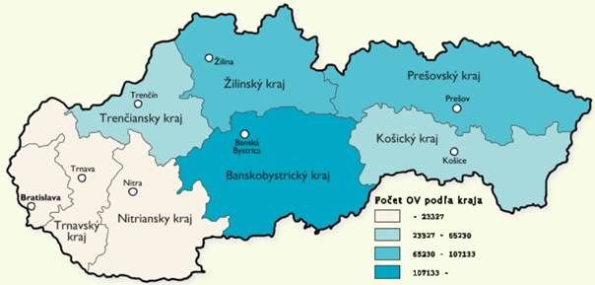
Regionálny prehľad - ovce
116 758 ks v Banskobystrickom kraji
89 789 ks v Žilinskom a 72 817 ks v Prešovskom kraji
36 206 v Košickom a 32 859 v Trenčianskom kraji
8 608 v Nitrianskom a 6 312 v Bratislavskom kraji
2 749 v Trnavskom kraji
Najviac 24 550 - okres Rimavská sobota
21 907 – okres Brezno
21 842 - okres Liptovský Mikuláš
18 888 – okres Banská Bystrica
15 255 – okres Kežmarok

Slide 6
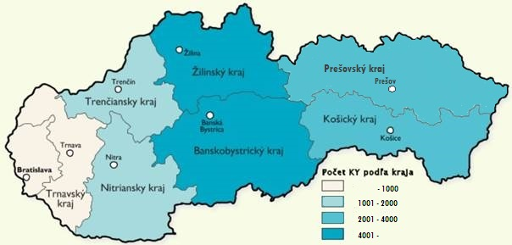
Regionálny prehľad - kozy
4 395 ks v Žilinskom a 4 369 ks v Banskobystrickom kraji
2 644 ks v Prešovskom a 2 395 ks v Košickom kraji
1 785 ks v Trenčianskom a 1 590 v Nitrianskom kraji
914 ks v Trnavskom a 519 v Bratislavskom kraji
Najviac 895 - okres Ružomberok
868 – okres Čadca
797 - okres Košice - okolie
790 – okres Brezno
752 – okres Žilina
623 – okres Rožňava

Slide 7
Na Slovensku máme 5395 fariem rôznej veľkosti, kde sa aktuálne chová najmenej 1 ovca alebo koza. Z toho ale 3584 držiteľov fariem sú fyzické osoby.
Priemerný počet oviec chovaných na 1 farme je okolo 91 ks.
Farmy podľa počtu zvierat by sme mohli rozlíšiť nasledovne:
1-50 oviec/kôz - 4482 fariem
51-500 oviec/kôz - 713 fariem
501-1500 oviec/kôz - 184 fariem
Nad 1501 oviec/kôz - 16 fariem

Slide 8
Ovce na Slovensku podľa kategórií k 31.12.2017

Slide 9
Situácia v EÚ
V roku 2017 v EÚ-28: 86,3 mil. kusov oviec (nárast o 0,7%).
Veľká Británia (24,6 mil. ks)
Španielsko (16,0 mil. ks)
Rumunsko (9,8 mil. ks)
Grécko (8,6 mil. ks)
Taliansko (7,2 mil. ks)
Francúzsko (6,9 mil. ks)
Írsko (3,9 mil. ks)
Portugalsko (2,0 mil. ks)
Nemecko (1,6 mil. ks)
Bulharsko (1,3 mil. ks)
Maďarsko (1,1 mil. ks)
V roku 2017 sa v EÚ zabilo 38,0 mil. ks jat. jahniat o celkovej hm. 584,8 tis. t..
V roku 2017 sa do ÉÚ doviezlo 180 716 t. ovčieho mäsa.
Zdroj: EUROSTAT

Slide 10
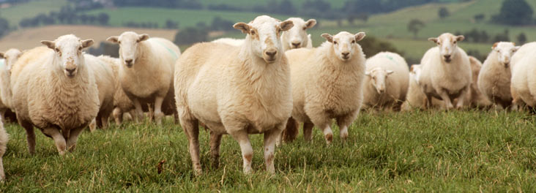
Situácia v chove oviec na Slovensku
Zhoršujúca sa situácia v chove oviec na Slovensku.
Aktívna participácia chovateľov na propagácií.
Rastie záujem o chov kôz a kozie produkty.
Priorita – mlieko!

Slide 11
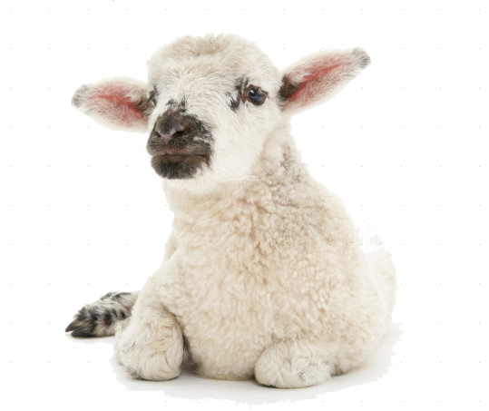
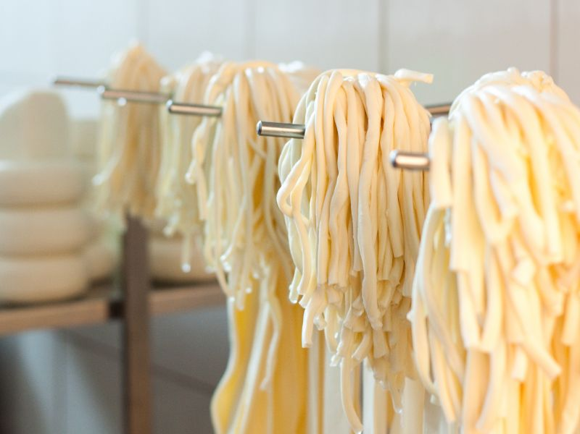
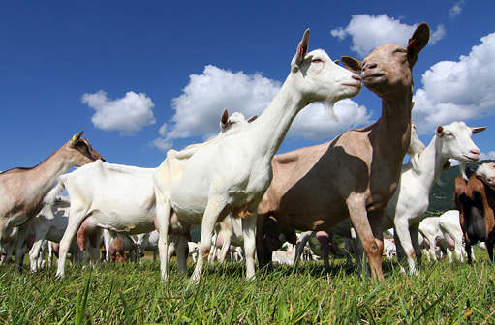
Pozitíva
Výborná produkcia mlieka.
Stúpa spotreba ovčieho mlieka.
Stúpa záujem o chov kôz a ich produkty.
Stále vhodné podmienky na chov oviec.
Opätovne stúpa zapojenie oviec do KÚ.

Slide 12
Kontrola úžitkovosti oviec
Do KÚ bolo v roku 2017 zapojených 33 659 ks bahníc – 184 chovov.
K 1.7.2018 evidujeme zapojených 34 686 ks bahníc.
Do kontroly mliekovej úžitkovosti bolo v roku 2017 zapojených 22 618 ks bahníc.
Vývoj počtu bahníc zapojených do KÚ

Slide 13
Produkcia mlieka je v grafe bez samozásobenia (+ 1000-1500 tis. kg)! Spolu produkujeme takmer 13 000 ton mlieka.

Slide 14
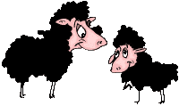
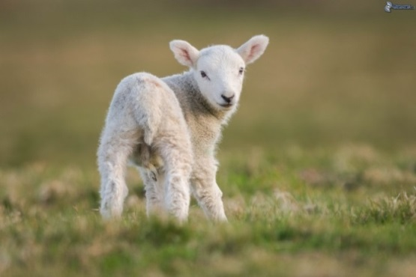
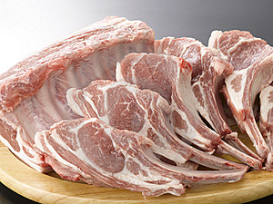
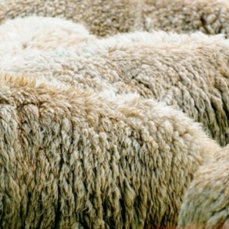
Negatíva
Pokles stavov oviec.
Nízka konzumácia ovčieho mäsa (0,13kg).
Neistý zahraničný obchod a cena ovčieho mäsa.
Dovoz ovčieho mlieka a neistá cena.
Problém s pracovnou silou.
Stagnácia šľachtiteľských chovov.
Nízka cena za vlnu a problém s jej spracovaním.
Nepriazniví vek oviec a nedostatočná obnova stáda.

Slide 15
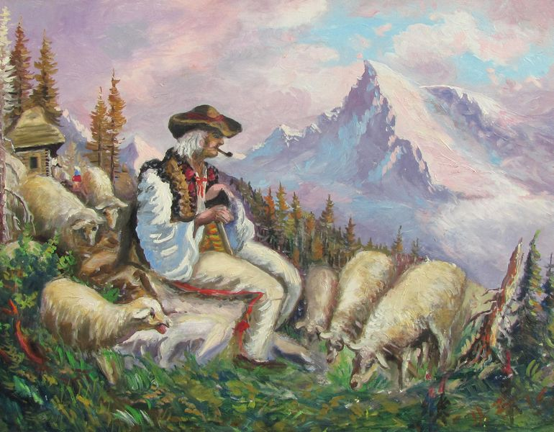
Téma na zamyslenie: vek oviec na Slovensku
Analýza veku oviec registrovaných v CEHZ 06/2018 – negatívne zistenia!
Priemerný vek dospelých (potenciálne produkčných) oviec je 6 rokov a 27 dní!
Najstaršia žijúca ovca v čase zisťovania: 26 rokov 4 mesiace a 18 dní!
Len 76 785 ks oviec má do 2 rokov (vrátane jahniat) t.j. 21 % zvierat, len teoreticky použiteľných na obnovu stád, stačí to?
129 996 ks oviec má viac ako 6 rokov = 35,5 % oviec na Slovensku nie je produkčne zaujímavých!
34 779 ks oviec je starších ako 10 rokov,
168 z nich viac ako 20 rokov – realita?

Slide 16
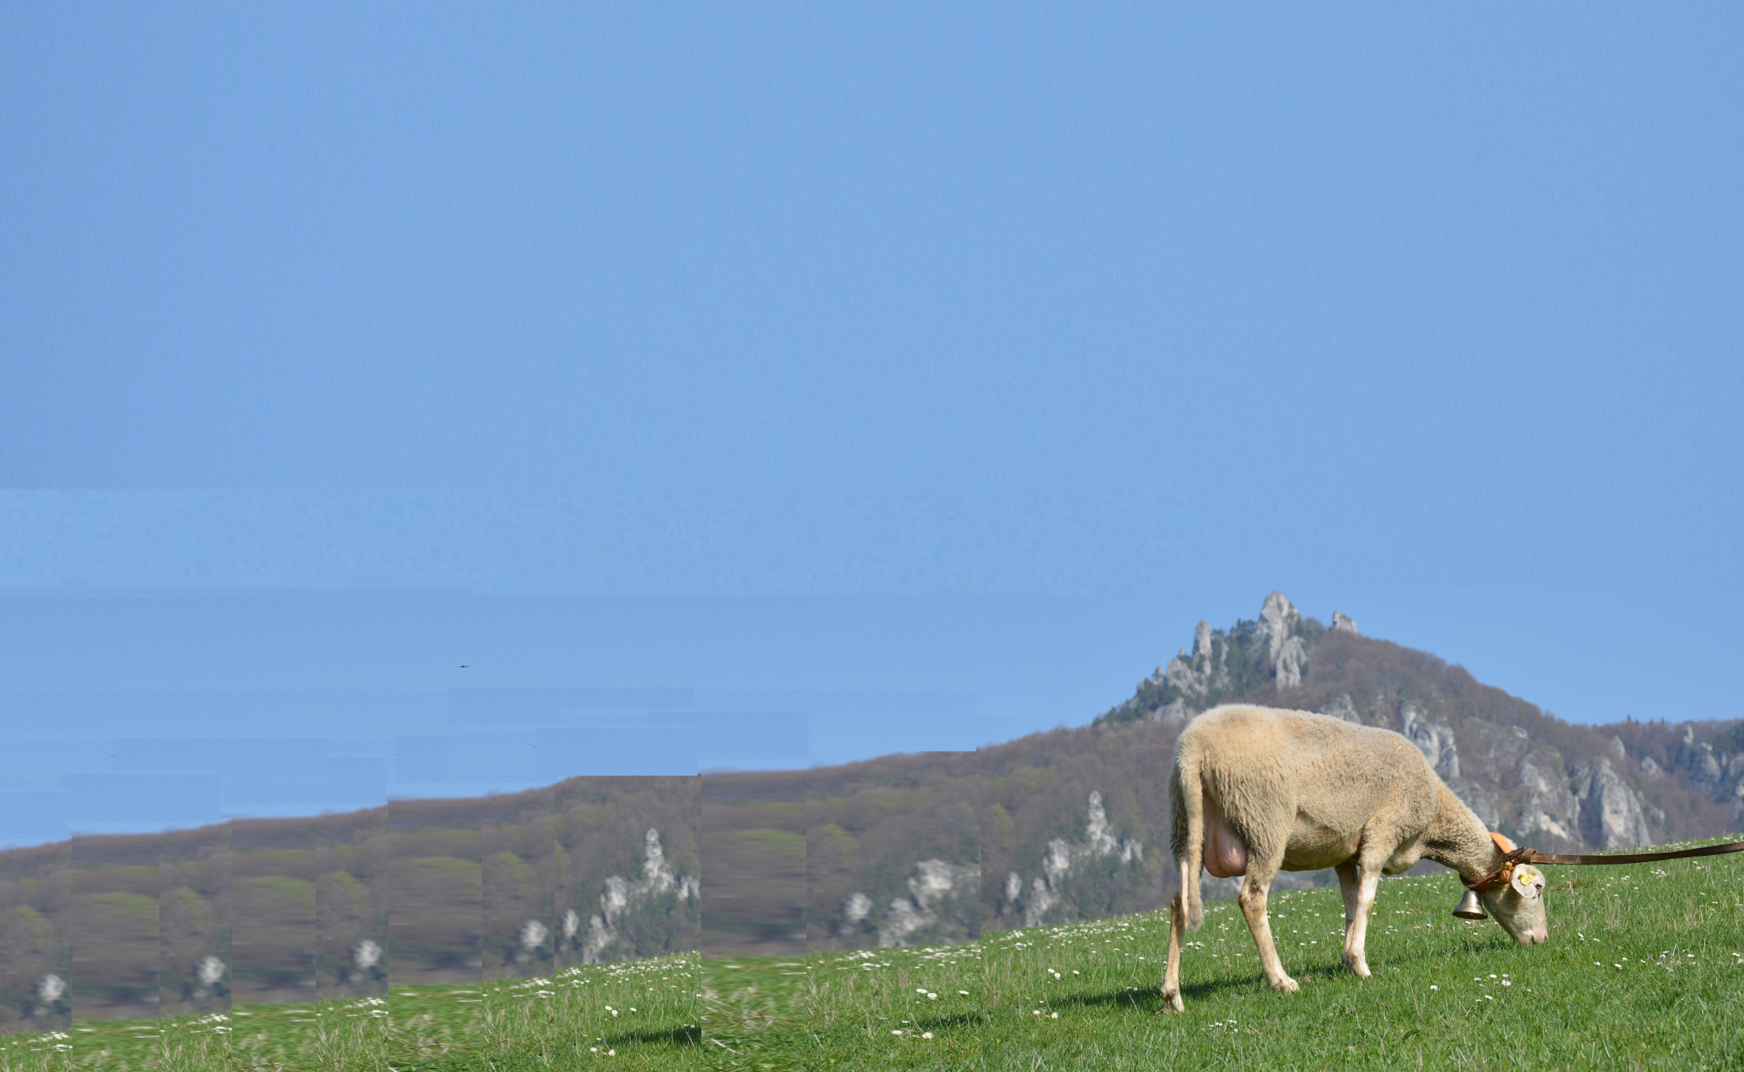
OVČIARSTVO MÁ NA SLOVENSKU STÁLE SVOJE MIESTO
malá krajina – veľká tradícia – najstaršie odvetvie živočíšnej výroby,
funkčné a zdravé potraviny,
ideálne podmienky,
výborné zhodnotenie porastov,
udržanie rázu krajiny,
zamestnanosť.

Slide 17
Čo sme preto urobili?
Obdobie DEMETER 2017 – DEMETER 2018

Slide 18
Čo sa nám podarilo za posledné obdobie DEMETER 2017 – DEMETER 2018
Koniec roka 2017 - začiatok 2018: Projekt rozvoja živočíšnej výroby - Mimoriadna pomoc pre chovateľov oviec a kôz vyplácaná prostredníctvom NPPC – VÚŽV: 578 324,40,- EUR.
August 2018 – doteraz: Zelená nafta 2018 – vyplácaná prostredníctvom PS SR š.p. – 1 398 462,67,- EUR
 | Realizácia cez | Alokovaná čiastka EUR | Zaradených ks zvierat | Doplňujúce info
OVCE | NPPC - VÚŽV | 557 890,90€ | 33 665ks | Sadzba na ovcu v ŠCH, RCH, ŠÚCH: 19,15€/ks – (127,67 €/DJ), na ovcu v ÚCH zapojenú do kú: 12€/ks (80€/DJ). Spolu 138 subjektov
KOZY | NPPC - VÚŽV | 20 433,50€ | 1067 ks | Sadzba na ks v kú: 19,15€/ks (127.67€/DJ) . Spolu 42 subjektov
 | Realizácia cez | Alokovaná čiastka EUR | Zaradených ks zvierat | Doplňujúce info
OVCE / KOZY | PS SR š.p. | 1 398 462,67€ | 293 548 ks | Sadzba 31,76 €/DJ

Slide 19
Čo sa nám podarilo za posledné obdobie DEMETER 2017 – DEMETER 2018
Organizácia podujatí s finančnou podporou MPRV SR (Ovenálie 2018: 6 500€, Výstava oviec a kôz – Kamenica: 2 500€, Chovateľský deň v skanzene Vychylovka: 1 750€, NVHZ: 2018: 9 700€ a Demeter 2018 – 4 500€).
Podpora prostredníctvom Štátnej pomoci na kontrolu úžitkovosti, testovanie a odhad plemennej hodnoty hospodárskych zvierat.
Podpora prostredníctvom Štátnej pomoci na založenie a vedenie plemenne knihy a plemenárskej evidencie.
Aj v roku 2018 alokované finančné prostriedky na preventívne vyšetrovanie surového ovčieho a kozieho mlieka na dôkaz TSE (vírus kliešťovej encefalitídy) – vykonané pre chovateľov na jar 2018 – vykonávane pracovníkmi ŠVPS SR.

Slide 20
Čo sa nám podarilo za posledné obdobie DEMETER 2017 – DEMETER 2018
Podarilo sa nám naštartovať záujem o kontrolu úžitkovosti.
V roku 2017 uznanie 4 šľachtiteľských chovov a v roku 2018 – 27 (vrátane SDO)
Rozšírenie šľachtiteľských programov pre ZCHOK o plemená oviec: slovenská dojná ovca, dorper, biela alpská ovca, zwartbles, jacob a o plemeno kôz walliská čiernokrká koza.
Spolupráca na činnosti Výberovej komisie, Šľachtiteľskej rady, Rady plemenných kníh ZCHOK a na hodnotení Nákupných trhov.
Spolupráca a podpora s organizáciami, ktoré rovnako prispievajú k rozvoju chovu oviec na Slovensku.

Slide 21
OMNIBUS a organizácie výrobcov od 01.01.2018
Nariadenie (EÚ) 1308/2013

Slide 22
Nariadenie (EÚ) 2017/2393 z 13 decembra 2017, ktorým sa mení nariadenie (EÚ) č. 1305/2013 o podpore rozvoja vidieka prostredníctvom Európskeho poľnohospodárskeho fondu pre rozvoj vidieka (EPFRV), nariadenie (EÚ) č. 1306/2013 o financovaní, riadení a monitorovaní spoločnej poľnohospodárskej politiky, nariadenie (EÚ) č. 1307/2013, ktorým sa ustanovujú pravidlá priamych platieb pre poľnohospodárov na základe režimov podpory v rámci spoločnej poľnohospodárskej politiky, nariadenie (EÚ) č. 1308/2013, ktorým sa vytvára spoločná organizácia trhov s poľnohospodárskymi výrobkami, a nariadenie (EÚ) č. 652/2014, ktorým sa stanovuje hospodárenie s výdavkami týkajúcimi sa potravinového reťazca, zdravia a dobrých životných podmienok zvierat, ako aj zdravia rastlín a rastlinného rozmnožovacieho materiálu
01.01.2018 sa okrem iného novelizovali pravidlá týkajúce sa organizácií výrobcov a ich združení podľa čl. 152 až 175 nariadenia (EÚ) č. 1308/2013 v platnom znení.
Upravujú sa podmienky zriadenia, uznania, združení organizácií výrobcov, medziodvetvové organizácie, ... .
Odporúčame výrobcom preštudovať si novelizované znenie 1308/2013 a hľadať cesty obchodu prostredníctvom združovania sa v organizáciách výrobcov – trend v zahraničí.
Komisia avizuje záujem o podporu organizácií výrobcov v budúcom programovom období. Je potrebné nezmeškať túto príležitosť. Členské štáty sa budú môcť rozhodnúť, ktoré komodity budú chcieť podporiť v rámci organizácii výrobcov.

Slide 23
Čo chystáme na najbližšie obdobie

Slide 24
Čo plánujeme v najbližšom období?
Ešte v roku 2018 zapojenie oviec a kôz do projektu rozvoja rastlinnej a živočíšnej výroby v Slovenskej republike.
Príprava nového právneho predpisu– novelizácia zákona o šľachtení a plemenitbe (na základe nového Nariadenia Európskeho parlamentu a Rady č. 2016/1012 o zootechnických a genealogických podmienkach na plemenitbu čistokrvných plemenných zvierat, hybridných plemenných ošípaných a ich zárodočných produktov a na obchodovanie s nimi a ich vstup do Únie a ktorým sa mení nariadenie (EÚ) č. 652/2014, smernice Rady 89/608/EHS a 90/452/EHS a zrušujú určité akty v oblasti plemenitby zvierat).
„Zelená nafta 2019+“
Udržanie výšky štátnej pomoci: PK, KÚ, Výstavy
„Spoločne budeme naďalej hľadať ďalšie možnosti, ako systémovo podporiť živočíšnu výrobu na Slovensku.“

Slide 25
ĎAKUJEM ZA POZORNOSŤ

